Slide 1
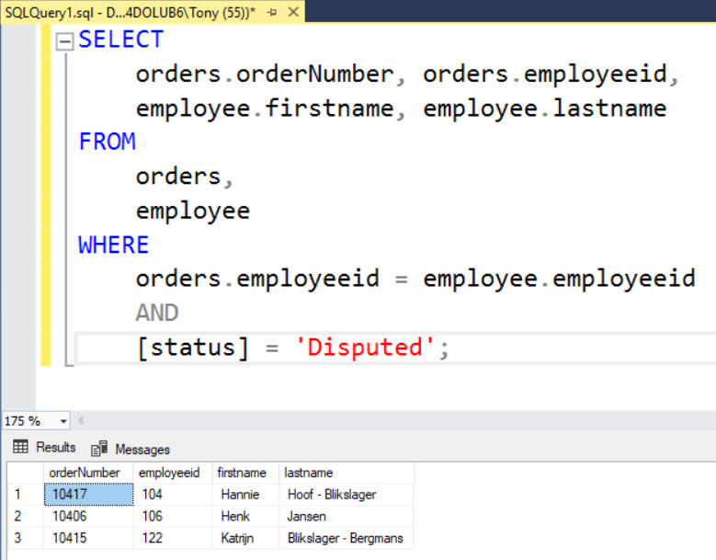
SQL
Joins

Slide 2

HUISWERK
Er wordt door het bestelsysteem automatisch een medewerker gekoppeld aan een order. Dit is de eerst verantwoordelijke voor de bestelling. Natuurlijk kan en mag elke medewerker de order verder verwerken, wel is het handig om een overzicht te hebben van je eigen verantwoordelijkheden. Maak een overzicht voor Wilma Blikslager..

Slide 3
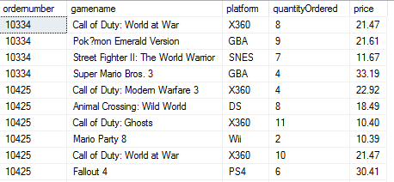
HUISWERK
Wilma weet nu eigenlijk te weinig en moet natuurlijk ook weten welke artikelen er uitgeleverd moeten worden. Zorg ervoor dat je de vorige query uitbreidt met de orderdetails en de games. Je krijgt dus nu een query met maar liefst 4 tabellen.

Slide 4

HUISWERK
GraafschapGames wil nog meer informatie over de openstaande orders. Ze willen het openstaand bedrag weten, het aantal te leveren artikelen en het gemiddeld aantal bestelde artikelen.

Slide 5
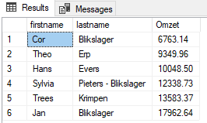
HUISWERK
GraafschapGames wilt graag weten hoeveel omzet iedere medewerker (order picker) heeft gedraaid. Degene met de laagste omzetcijfers worden als eerst in de lijst getoond.

Slide 6
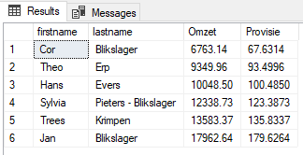
HUISWERK
GraafschapGames keert jaarlijks ook provisie uit aan haar medewerkers. Dit is 1% van de totale omzet.
Bereken deze provisie door voorgaande query aan te passen.

Slide 7
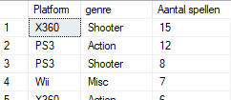
HUISWERK
GraafschapGames wilt weten wat voor soort spellen ze precies verkopen. Ze willen graag een overzicht van de games hebben per
genre en platform gesorteerd op het aantal spellen van hoog naar laag.

Slide 8
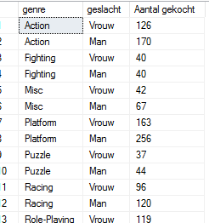
HUISWERK
GraafschapGames wilt een overzicht hebben van het aantal dames en heren die de verschillende genre spellen kopen om zo gerichter aanbiedingen te kunnen doen.

